Slide 1
RED TEAMING
Infiltracion Fisica & Operaciones Encubiertas
Presentacion de David Probinsky para el HackConRD 2023

Slide 2
DISCLAIMER
Toda la información proporcionada en esta presentación es únicamente con fines educativos e informativos; y se pone a su disposición como herramientas de autoayuda para su propio uso.
El uso indebido de la información en esta presentación puede resultar en cargos criminales presentados contra las personas en cuestión. Los autores, presentadores y la Conferencia HackConRD no serán responsables en caso de que se presenten cargos criminales contra cualquier individuo que haga mal uso de la información de esta presentación para violar la ley.

Slide 3







# whoami
- Red Team Lead | Offensive Security @ Elevate Consult
- Red Teaming | Physical Security | Social Engineer | Ethical Hacking
- InfoSec Professional con mas de 7 años de experiencia en IT & Seguridad Ofensiva.
- AS in Computer and Network Security
- Network+, Security+, PenTest+, eJPT, & algunas adicionales
- Miembro activo de Hack Miami (%27), InfraGard, South Florida Information Systems Security Association (SFISSA), DCG561, DCG305, The Open Organization Of Lockpickers (TOOOL), y el RedTeamRD de la Republica Dominicana.
- Presentado en HackMiami, BSides, RedTeamRD, EkoParty, Texas Cyber Summit, y apariciones en noticieros y documentales.
- DC30 Red Alert ICS CTF 🏆

Slide 4
Temas a presentar
Red Team
Recon
PhySec
Social Eng.
Resumen
PenTesters
Red Team Operators
OSINT
HUMINT
IMINT
Resumen
Herramientas
Tips & tricks
Resumen
Pretextos
Escenarios

Slide 5
Red Team
01
Estamos haciendo Red Teaming, o solamente Pentesting?

Slide 6
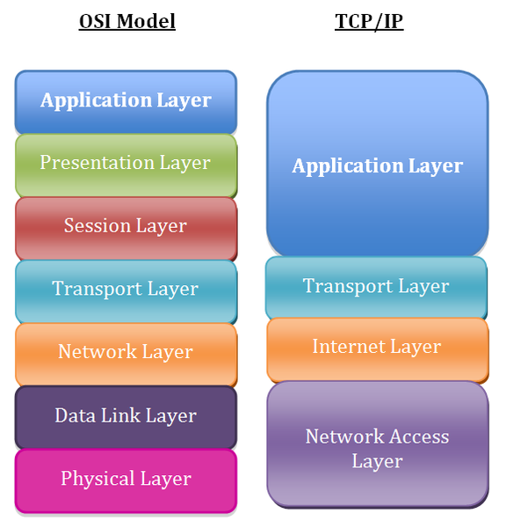
🤔Porque no? →

Slide 7
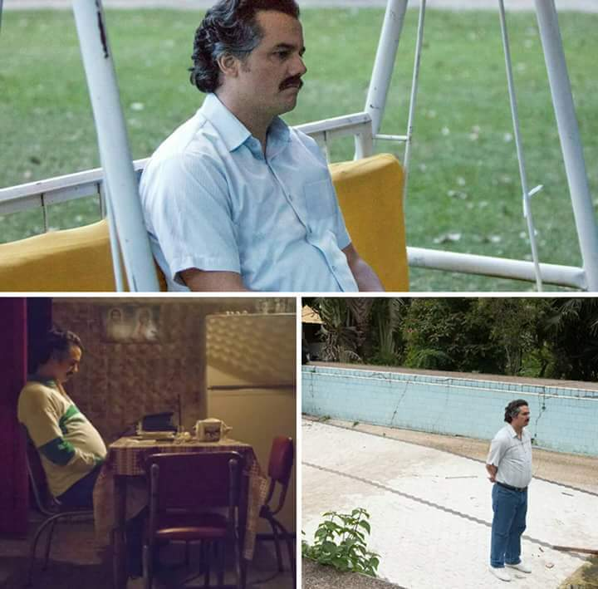

Pero, y si el objetivo es air-gapped?

Slide 8
“Eso no esta en Scope/Presupuesto…”
— Tu cliente
“Las oficinas estan vacias, no hay nadie”
— Tu cliente
“Nadie nunca se ha infiltrado…”
— Tu cliente
“...”
— APT leyendo los emails

Slide 9
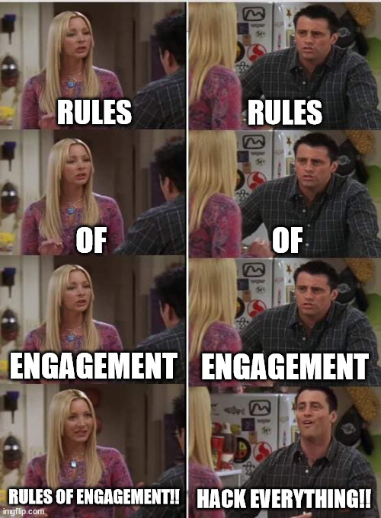

Slide 10
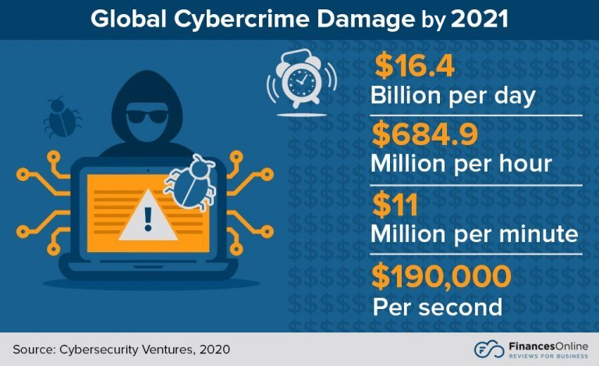
Cuales son las probabilidades?
“No logs, no crime.”

Slide 11
Reconnaissance
02
OSINT, HUMINT, & IMINT

Slide 12
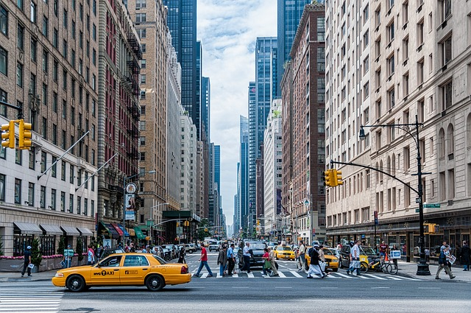
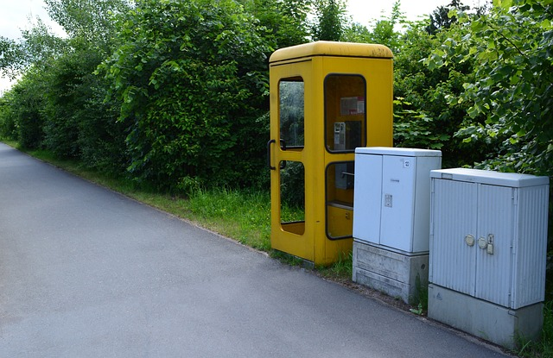
OSINT
Objetivo y entradas en comun.
Oficinas y utilidades, donde estan ubicados.
Tipo de infraestructura:
Street View, Bienes Raices, Administracion de propiedad.
Lugar urbano VS rural o remoto.
Eventos en Redes Sociales:
Layout del edificio/oficina.
Camaras & Sistemas de seguridad.
Uniformes y Logo del objetivo.
Vehiculos del objetivo.
Google es tu amigo!

Slide 13
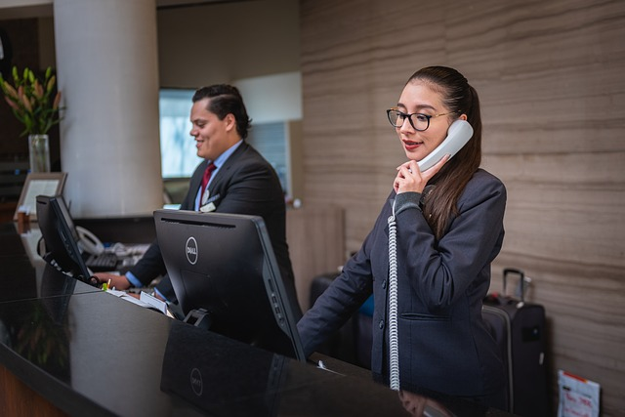
HUMINT
Tiendas, cafeterias, o parques cercanos.
Teniendo conversaciones con los empleados.
Recursos Humanos, estan contratando?
Analizar el trafico peatonal diuron y nocturno.
Guardias y Seguridad, Mantenimiento, Limpieza, Delivery.
Suplidores externos y visitantes.

Slide 14

IMINT
Perimetro con pared o rejas y candados.
Mantraps, Biometricas, RFID.
Camaras de Seguridad y otros sensores.
Escapes de incendio y todos los puntos de entrada y salida.
Acceso por el techo.
Fotos, fotos, y aun mas fotos.
Ser Sigiloso es prioridad.

Slide 15
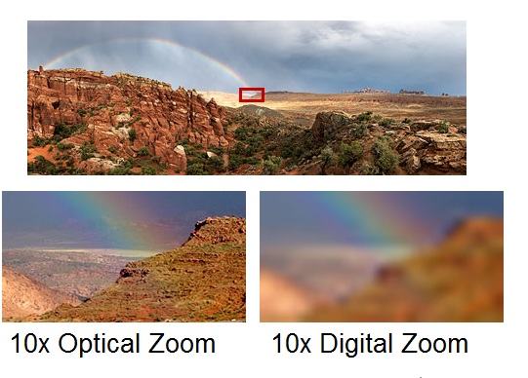
Source: https://blog.camcloud.com/digital-zoom-vs-optical-zoom/

Slide 16
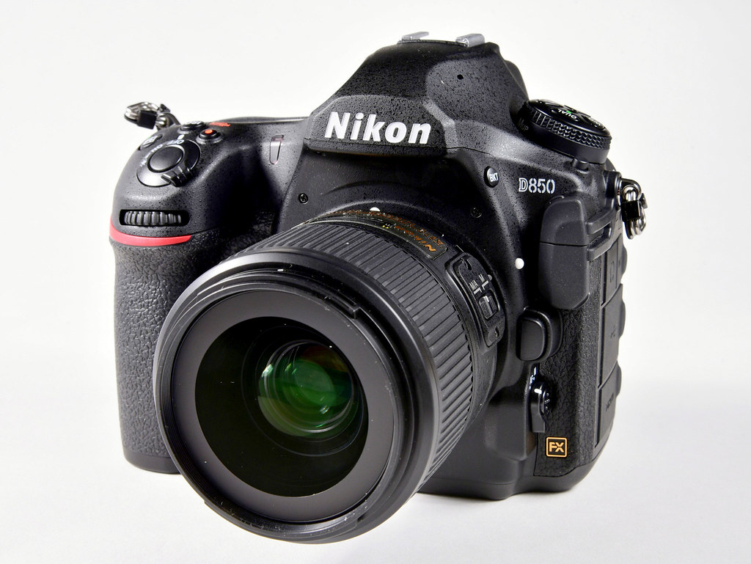
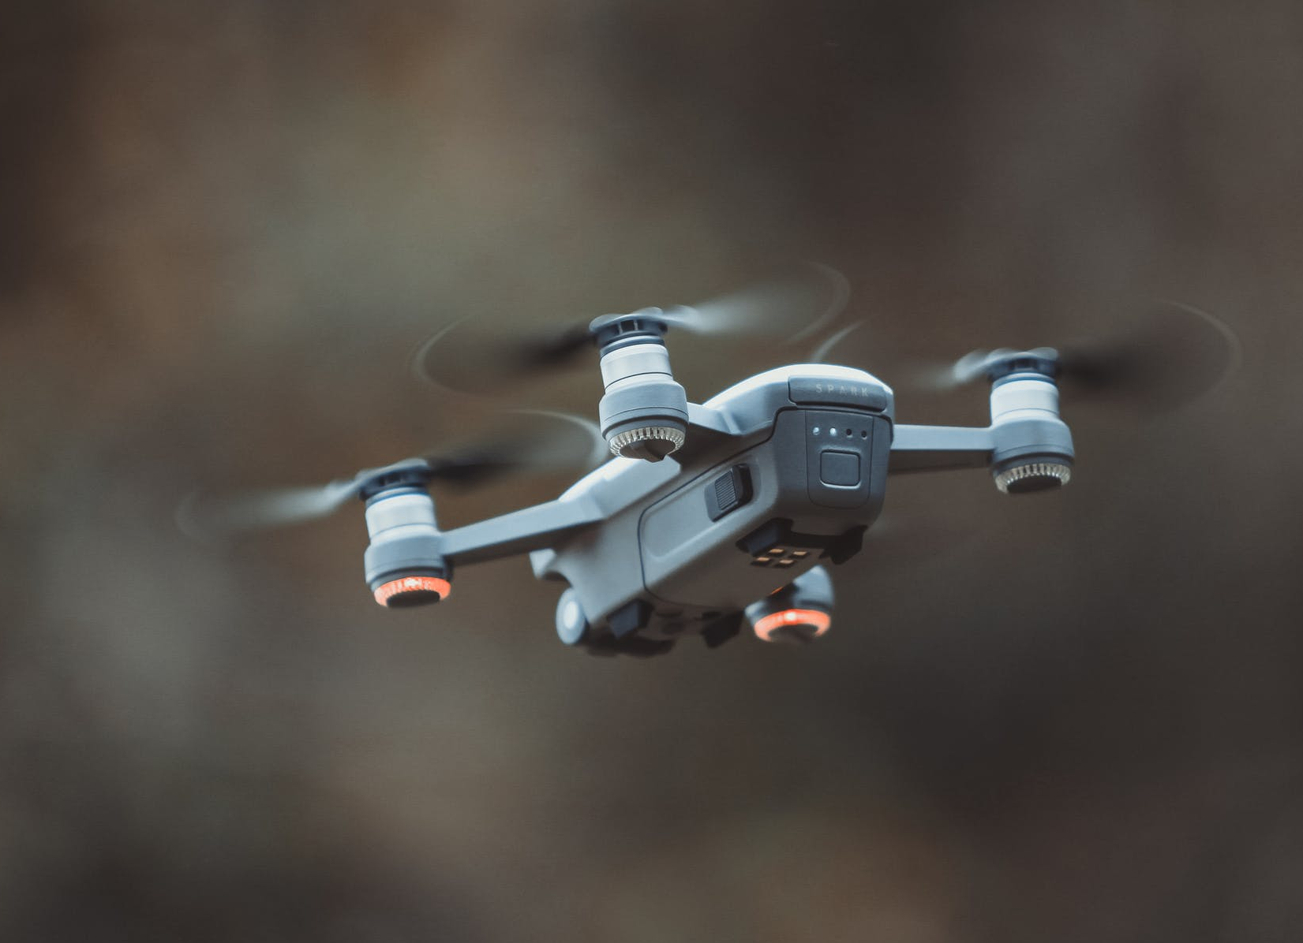

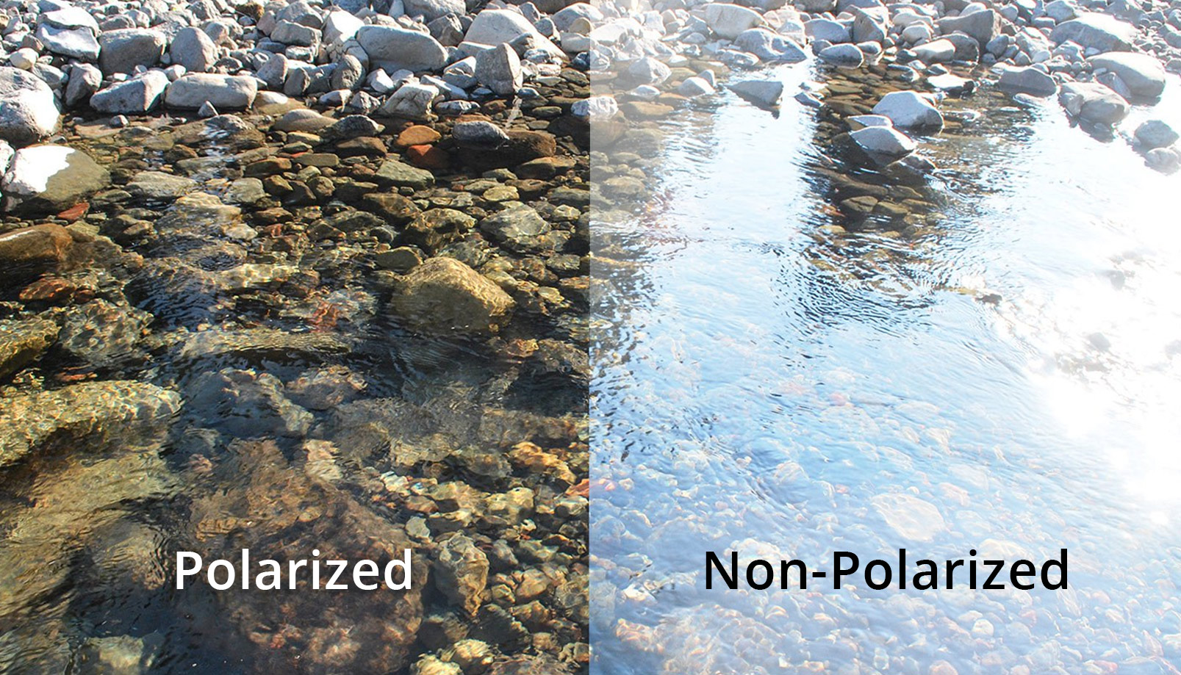
Source: https://www.blinkvision.com/wp-content/uploads/blink-vision-blog-polarized-lenses-final.jpg

Slide 17
PhySec
03
Resumen, Herramientas, tips & tricks

Slide 18
01
02
03
ICS/Scada
Centros Medicos
Oficinas Compartidas
PhySec

Slide 19
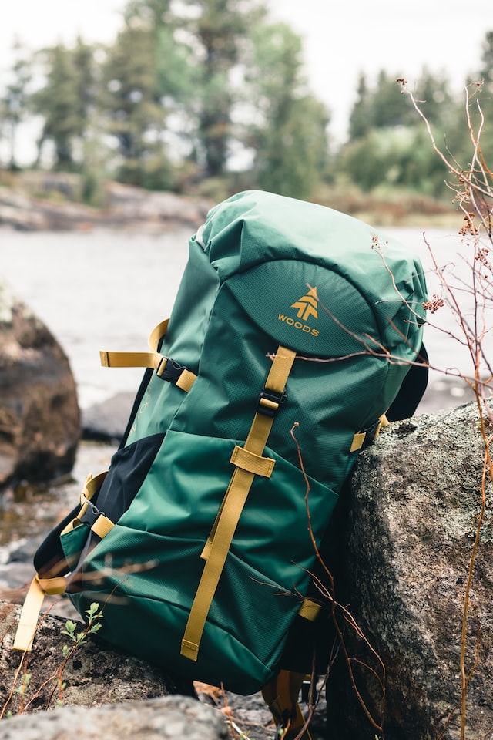


Slide 20
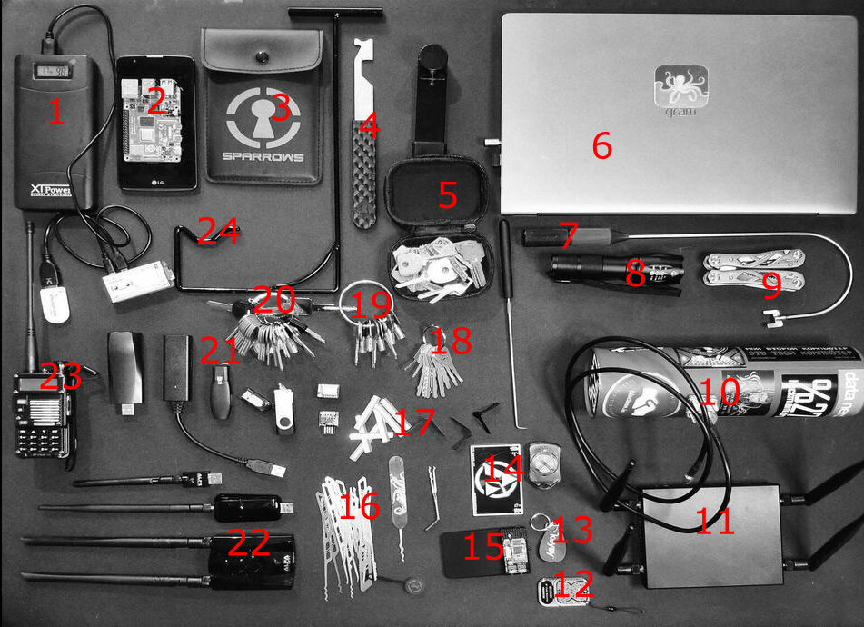
Power Bank
Celular con NetHunter
Plastic shims
Jim
Bump keys
Laptop
Thumb turn tool (J-Tool)
Flashlight
Multi-tool
Cantenna - long range WiFi
WiFi Pineapple
RFID Frecuency detector
Keysy RFID
RFID Frecuency detector
Proxmark
Lockpicks
Lock & core shims
Jigglers
Elevator keys
Default keys
******* USB implants ********
WiFi dongles
Radio – Comms
Double Door Tool https://github.com/DavidProbinsky/RedTeam-Physical-Tools

Slide 21
Siempre tener contigo:
Contrato firmado con autorizacion.
El telefono/contacto directo del objetivo.
Bodycam y otras camaras.
Manitas Limpias.
Agua y snacks.
Curitas y alcohol.
Identificacion (la de verdad).
Celular y contactos de emergencia.
Papel de baño.

Slide 22
Ing. Social
03
Review, Pretextos, Escenarios

Slide 23
Ing. Social
No esta limitado a phishing
Es una forma de arte
No requiere de herramientas
Hay que tener buena memoria
Ser muy bueno con los detalles
Hay que tener un pretexto concreto.
Poder leer el lenguaje corporal.

Slide 24
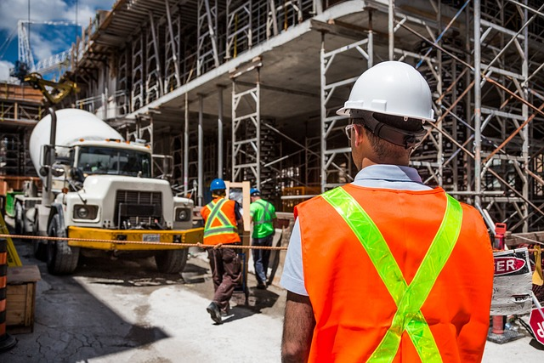
Pretextos
Pretextos concretos
Pretextos de Backup
Recursos Humanos?
Alias/profile falso
ID y Carnet falso
Accesorios!

Slide 25
Vestimenta
Urbano
Rural
Mantenlo formal
Evitar colores llamativos
Evita llamar la atencion
Pantalones Cargo
Comodo pero versatil
Que sea material rigido

Slide 26
Cronologia de la infiltracion
Dia 1
Dia 5
Dia 3
Dia 7
Recon Nocturno
GO!
Recon Diurno
Preparar todas las herramientas y practicar

Slide 27
Escenarios!
El tecnico del internet
Management de Propiedad
Inspector y auditor
El delivery

Slide 28
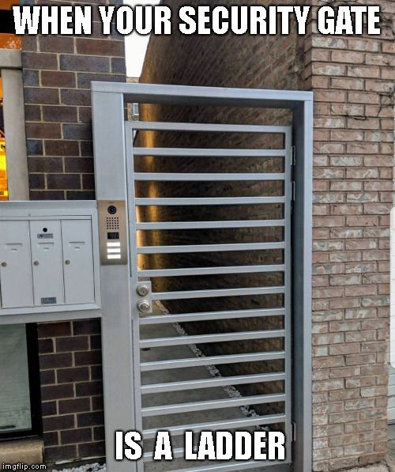
Gracias!
Tienen preguntas?
https://www.linkedin.com/in/davidprobinsky/
https://github.com/DavidProbinsky/RedTeam-Physical-Tools
www.ElevateConsult.com

